Slide 1
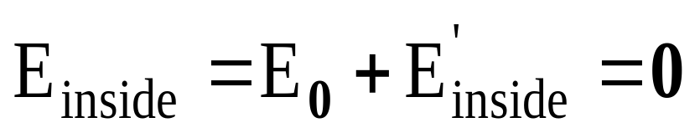
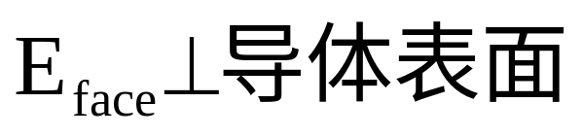
静电平衡的条件
+
+
+
E
+
+
+

Slide 2
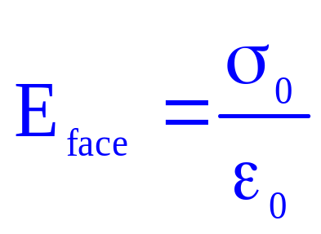
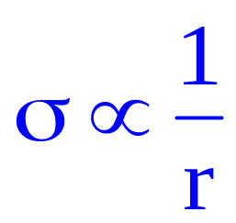
2、静电平衡时导体的性质
1) 导体是等势体，导体的表面是等势面
2) 导体内部净电荷为零，电荷只能分布在表面
3)导体表面电荷面密度与表面邻近处的场强成正比
+
+
+
+
+
+
+
+
4) 孤立导体各处的面电荷密度与其表面的曲率有关.

Slide 3
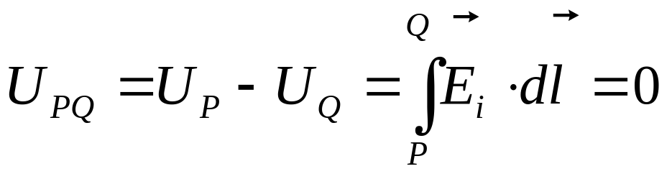
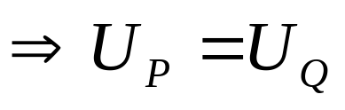
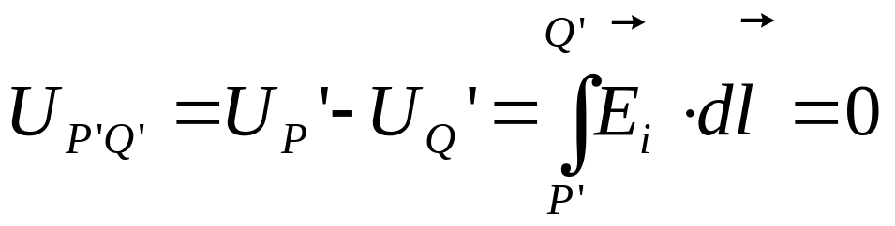
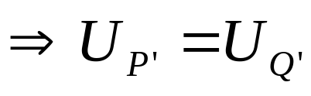
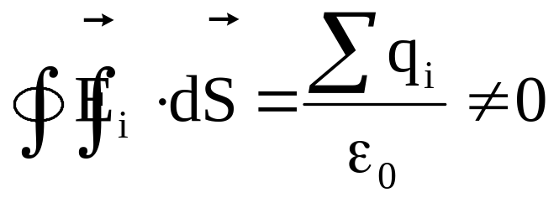
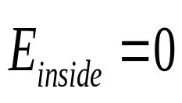
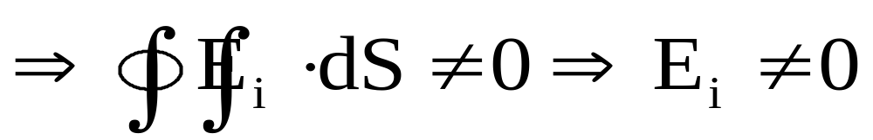
证明1
E_{i}= 0
P
Q
P′
Q′
证明2 反证法：
若导体内有净电荷，则
有净电荷
高斯面
与静电平衡条件违背，所以导体内部无净电荷

Slide 4
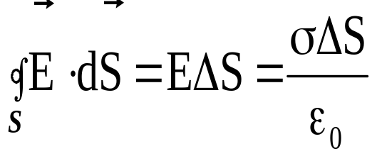
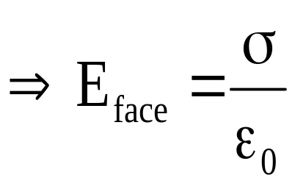




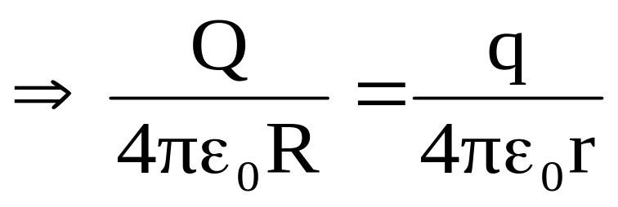
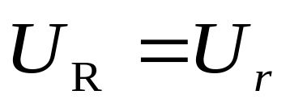
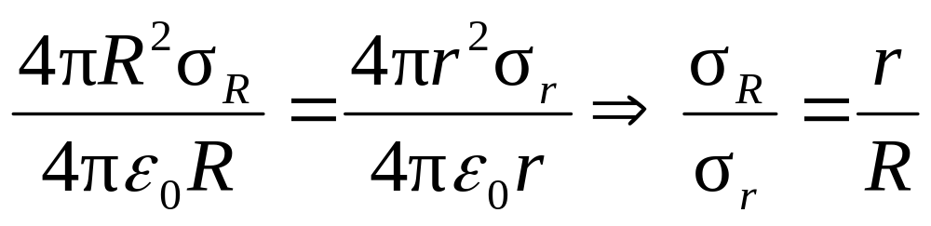
证明3
高斯面
证明4：设相距很远的导体球，用导线线接
Q,R
q,r
尖端放电现象

Slide 5
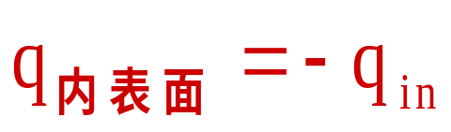
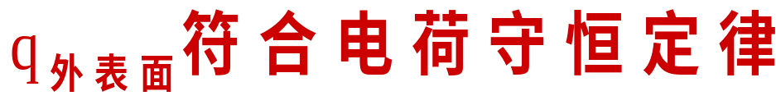
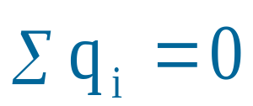
3、导体空腔的电荷分布：
（1）腔内无电荷——电荷只能分布在外表面
（2）腔内有电荷
证明 1): 若内表面存在电荷：a) 由高斯定理知
q
+
+
b)有电场线存在，违背等势体的规律
+
+

Slide 6
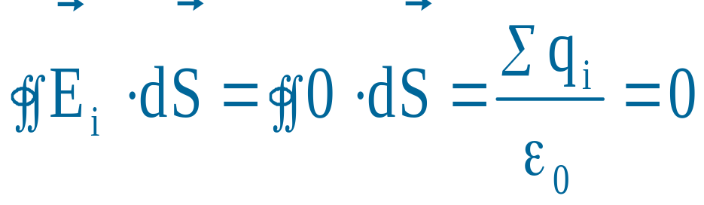
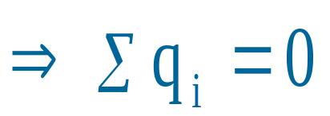
q
+
q
−q
电场线如何?
1)带电Q球壳、点电荷q在球心
2)带电Q球壳、点电荷q不在球心
Q+q
Q+q
−q
−q
+
+
q
q

Slide 7
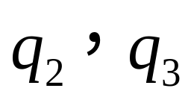
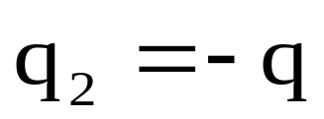
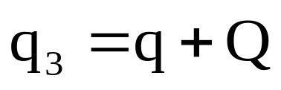
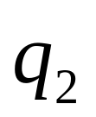

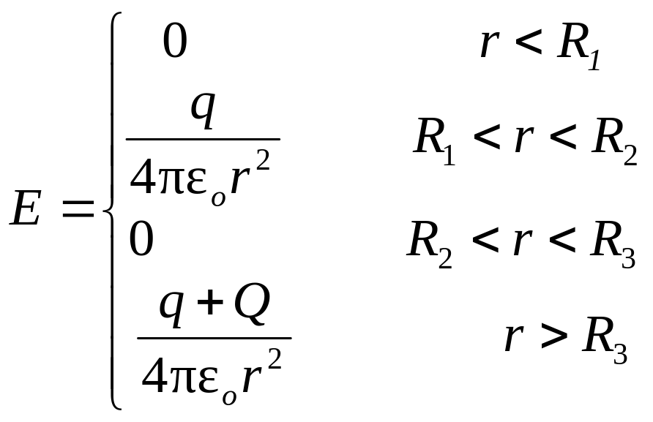
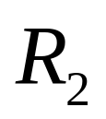

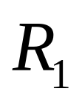
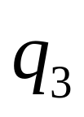

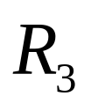
例1、一个带电金属球半径R₁，带电量q ，放在另一个带电球壳内，其内外半径分别为R₂、R₃，球壳带电量为 Q 。试求此系统的电荷、电场分布以及球与球壳间的电势差。若用导线将球壳和球接一下,上述问题又将如何？
解：设球壳内外表面电量：
高斯面
由高斯定律及对称性可得

Slide 8
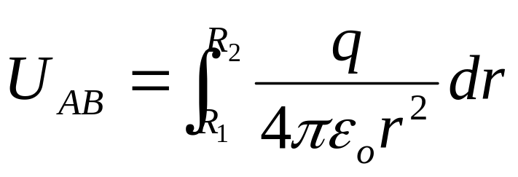
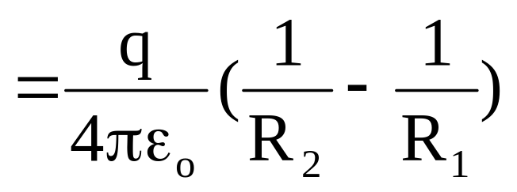


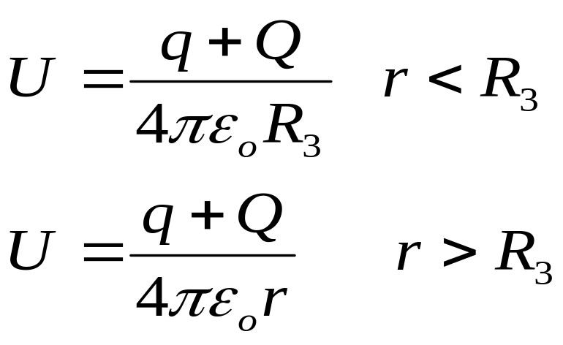
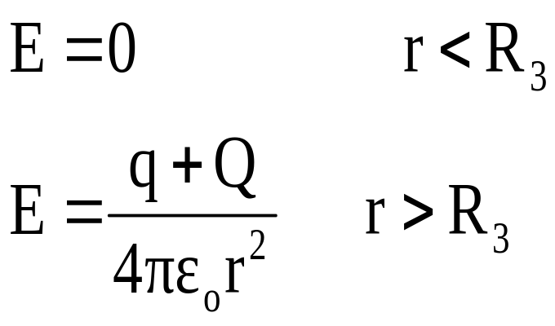
球A与金属壳B之间的电势差：
如果用导线将球和球壳接一下
+
+
+
+
+
球壳外表面仍保持有Q+q的电量，而且均匀分布，它的电场和电势分别：
+
+
+
+
+
+
+

Slide 9
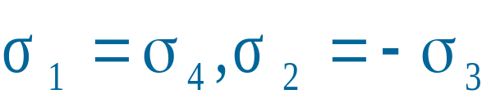
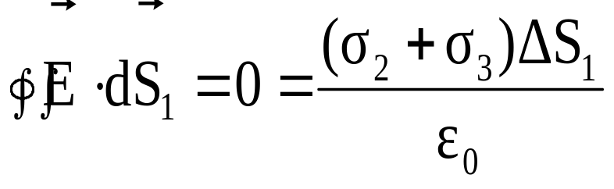
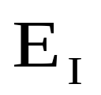
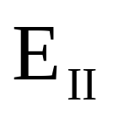
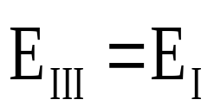
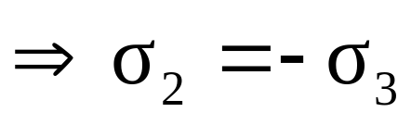
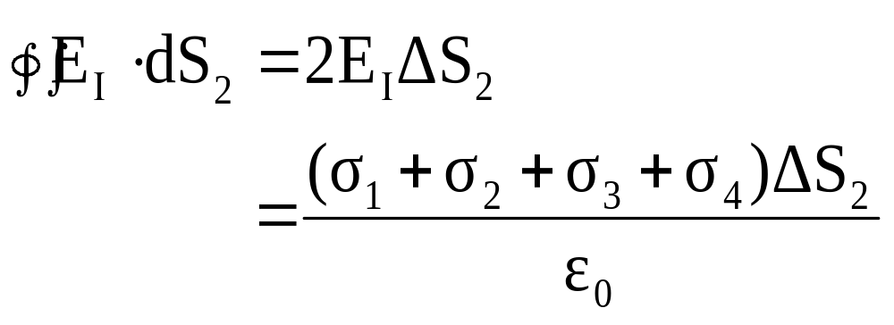




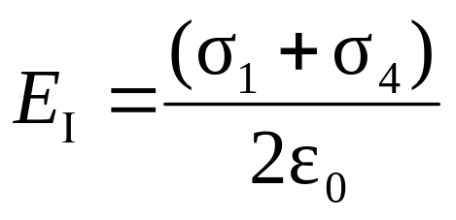
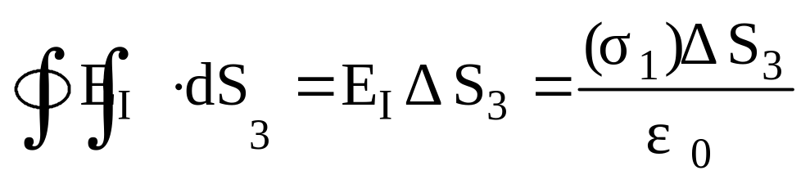
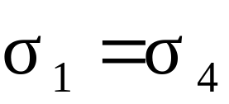
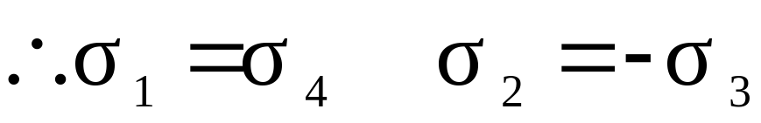
例2(P95 1-46 )两个无限大带电平面证明
证明一：
1
2
3

Slide 10
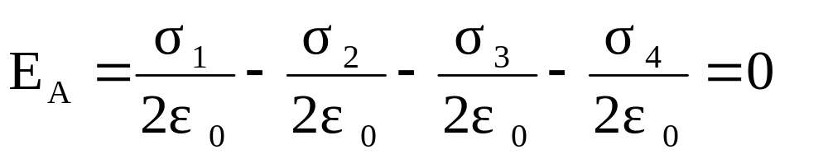
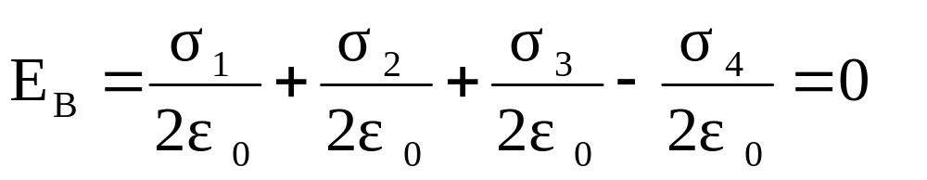
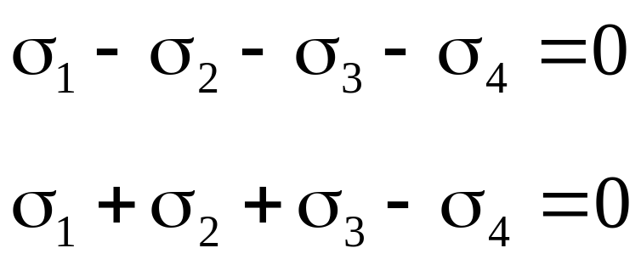
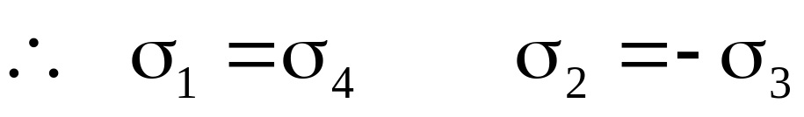
证明二：
金属板内任一点的场强为零，由叠加原理得：
A
B

Slide 11
4、静电屏蔽
q′
+
-
1）空腔导体可保护腔内空间，不受腔外带电体的影响
+
-
⊕ Q
-
+
当Q大小或位置改变时， q ′(感应电荷) 将自动调整，保证上述关系成立。
2）接地空腔导体可保护腔外空间不受腔内带电体的影响

Slide 12
例如高压设备都用金属导体壳接地做保护，它起静电屏蔽作用，内外互不影响。
金属罩
带电体
+
+
+
+
+
+
仪器
静电屏蔽

Slide 13
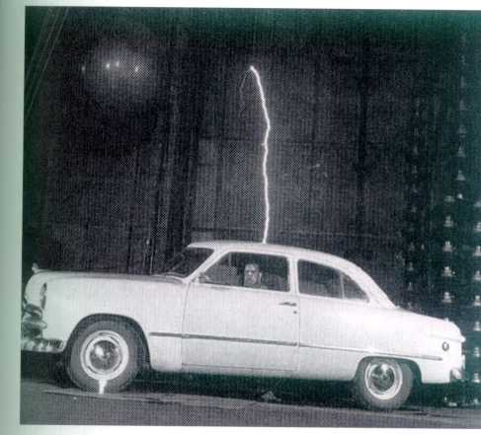

汽车是个静电屏蔽室

Slide 14








例3、已知：导体球（R，Q），点电荷q₁、q₂，且BO=d_{1，}CO=d₂，OA=R/2。求：1）A点的电势和电场强度；2）若导体球面接地，球面上的电量。
解：1）球面上电荷非均匀分布，
B q₁
R
O
A
C q₂
Q
2）

Slide 15









已知A带电，B不带电，若B接近A，B中的电荷如何分布？（2）若B接地，电荷又如何分布？
σ
σ₁
σ₂
（1）
C
A B
（2）

Slide 16









§6 静电能
1、电荷系的静电能
相互作用能(互能）+自能=带电体的静电能
广义的动能定理
（设分开时电势能为零）
设有 n 个电荷，将各电荷从无限远处移到现有位置所做的功等于电荷系在该状态的相互作用能。（互能）
把每个带电体上的各部分电荷从无限分散的状态聚集起来时所做的功等于这个带电体的自能

Slide 17












以两个点电荷系统为例：
将q₁从无穷远处移到现有位置，无静电场，无需克服电场力作功
将q₂在 q₁的场中从无穷远移到现有的位置，克服电场力做的功
将q₁ 移到现有位置克服电场力做的功

Slide 18



三个点电荷系统的静电能：
q₁从无限远移动到现有位置
q₂从无限远移动到现有位置
再q₁、q₂不动， q₃移动到现有位置
总功：

Slide 19





n个点电荷系统的静电能：
是q_{i}处由q_{i}以外的电荷产生的电势

Slide 20


例1、三个点电荷q，放在一等边三角形的3个顶点，求体系的相互作用能。设三角形的边长l。
例2、计算由N个一价正离子和N个一价负离子交错排列的一维点阵的静电相互作用能。设相邻离子间距为r。
A₋₂
A₋₁
A₀
A₁
A₂

Slide 21







A₋₂
A₋₁
A₀
A₁
A₂

Slide 22





2、带电体的静电能 (自能)：
由于dq为无限小，所以U为带电体上所有电荷在该处产生的电势
例3： 均匀带电球面，半径为R，总电量为Q，求这一带电系统的静电能。
（均匀带电球面系统的自能）
解：以无穷远为势能零点，其电势为：
dq
此电荷系的静电能为：

